Slide 1
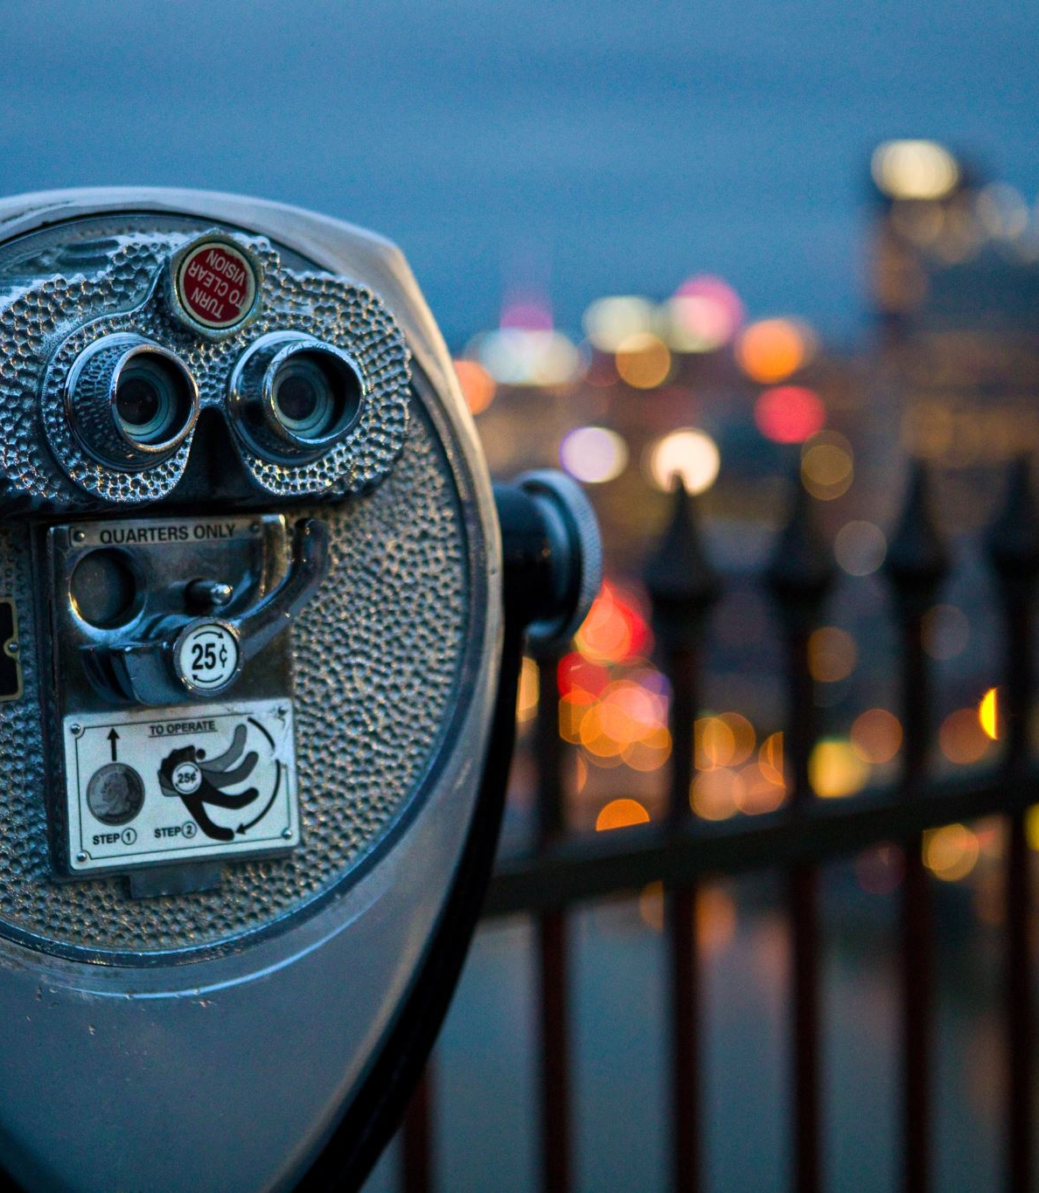
BELLEK TÜRLERİ: HANGİ KAVRAM II

Slide 2
Jeffrey K. Olick de Howard Shuman’ın arkadaşlarıyla yaptığı çalışmalardan hareketle benzer bir düşünceyi paylaşır. Ona göre tarihsel bellek, dâhil olunan kuşağa göre belirginleşmekte ve değişmektedir. “Kuşak ve bellek, toplumsal ya da kültürel yapının nesnel bazı özellikler nedeniyle değil, deneyimdeki ortaklıklar ve tarihsel olayların bireysel bellekte doğurduğu benzerlikten dolayı birbirlerini karşılıklı olarak kurarlar” (Olick, 2014: 188-189).

Slide 3
Bireysel bellek de toplumsal bellek de deneyim ekseninde temellenir. Ancak hem siyasal bellek hem de kültürel bellek dışsal semboller ve maddi malzemelerle kurulurlar. Bunlar müzeler, kütüphaneler, anıtlar olabileceği gibi çeşitli eğitim biçimleri, kolektif katılımlarla tekrarlanan kutlamalar, törenler de olabilir (Assmann, 2006: 215).

Slide 4
Devletler, kiliseler, uluslar gibi kurumlar ya da büyük sosyal grupların bir bellekleri yoktur. Onlar kendileri için bazı semboller, imgeler, ritüeller anıtlar vb. yardımıyla bellek “yaparlar”. Böylelikle bir kimlik inşa ederler. Bu bellek, kullanışlı olup olmamasına, ilgili olup olmamasına bağlı olarak, belleğin kendi karakterinde olduğu gibi, seçici ve dışlayıcıdır.

Slide 5
Bu bakımdan siyasal bellek arabulucu bir bellektir. Bu bellek biçimi özellikle etnik açıdan homojen gruplar içerisinde heterojen gruplara nazaran daha güçlüdür (Assmann, 2006: 216; Nienass and Poole, 2012: 91).

Slide 6
Bir başka ayrım ise bireysel belleğin “doğal” diğer kolektif belleğin (ve dolayısıyla türevlerinin) toplumsal ve politik olarak inşa edildiği iddiası söz konusudur ki, bu da yanlıştır. Çünkü bütün bellek türleri insanın “doğal” kapasiteleridir. Aynı zamanda hepsi sosyal, siyasal ve inşa edilmişlerdir (Nienass and Poole, 2012: 91)

Slide 7
Dördüncü olarak, Assmann’a göre, diğer bellek türlerine göre daha karmaşık bir yapıya sahip kültürel bellek söz konusudur

Slide 8
Bellek türleri genellikle hatırlama ve unutmaya içkin şekilde iki kutupludur. Ancak kültürel bellek üçüncü bir ayağa daha sahiptir ve bu unsur onu karmaşık bir hale getirir: hatırlamanın ve unutmanın bir kombinasyonu

Slide 9
Kütüphanelerde, arşivlerde ya da müzelerde çok geniş bilgi kaynakları bulunmaktadır. Ancak bunlar ne tamamıyla unutulmuşlardır, çünkü kayıt altına alınmışlardır, ne de her zaman hatırlanmaktadırlar, çünkü kullanımda değildirler. Diğer taraftan bunların aktif hale getirilmesi ise ancak uzmanlar tarafından mümkün olmaktadır (Assmann, 2006: 220-221).

Slide 10
Bu bakımdan diğer bellek biçimleri kadar demokratik değildir. Jan Assmann da kendi kültürel bellek teorilerinin şimdileştirilen geçmiş (the contemporized past) olarak bellek ile kültür ve parantez içinde toplumu (society) grupları ilişkilendirme girişimi olduğunu belirtir.

